Slide 1
MS Semester I Persian Grammar and Rhhetoric Advance عنوان: قید Instructor Dr.Anjum Tahira

Slide 2
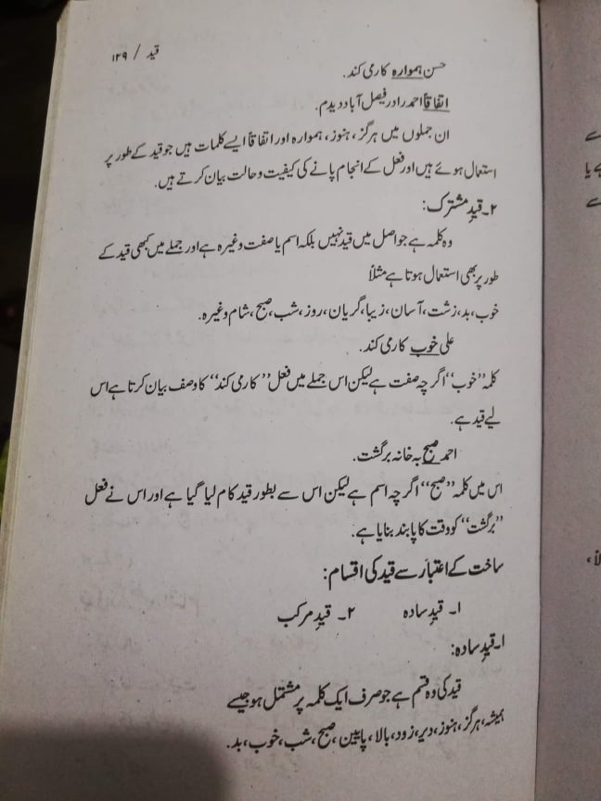
قید

Slide 3
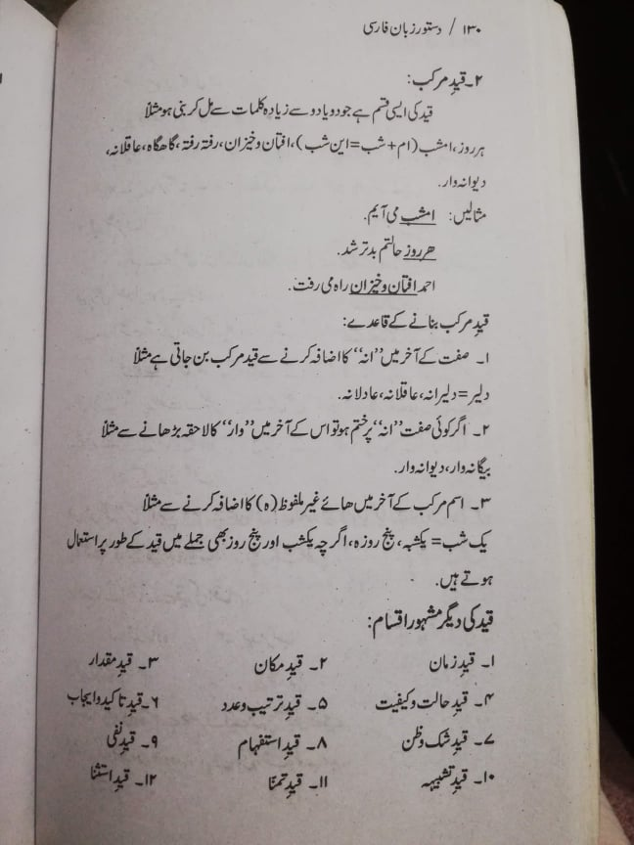
قید
قید اور اس کی اقسام
قیدِ مشترک
قید سادہ
قید مرکب

Slide 4
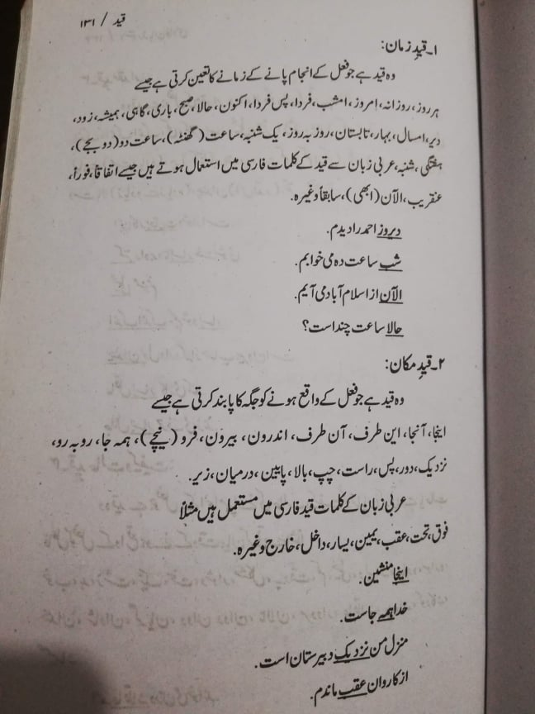
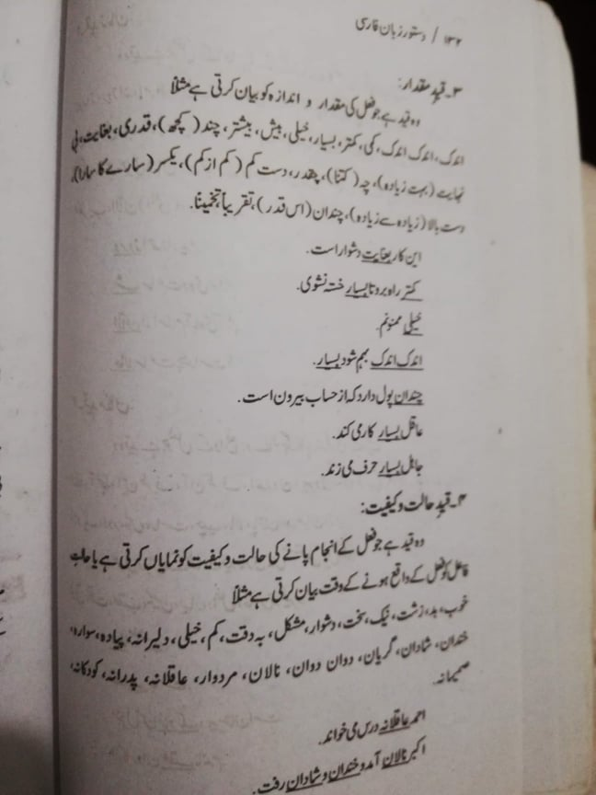
قیدِ زمان، قیدِ مکان، قیدِ مقدار، قیدِ حالت و کیفیت
قید زمان
قیدِ مکان

Slide 5
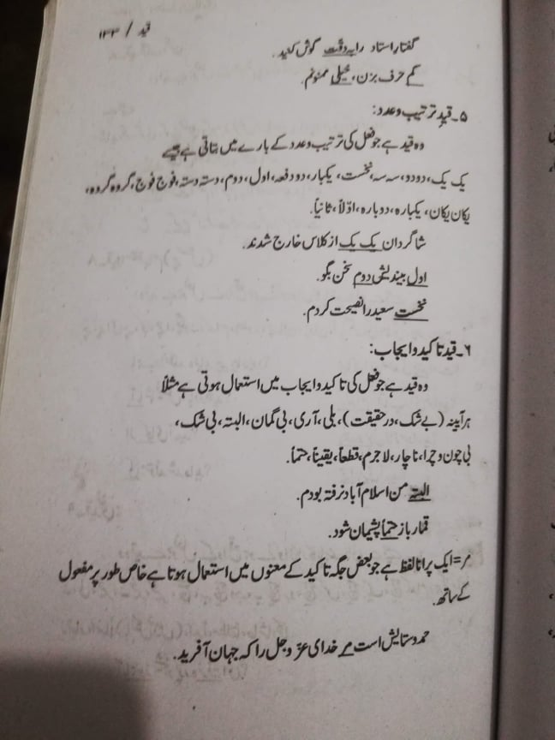
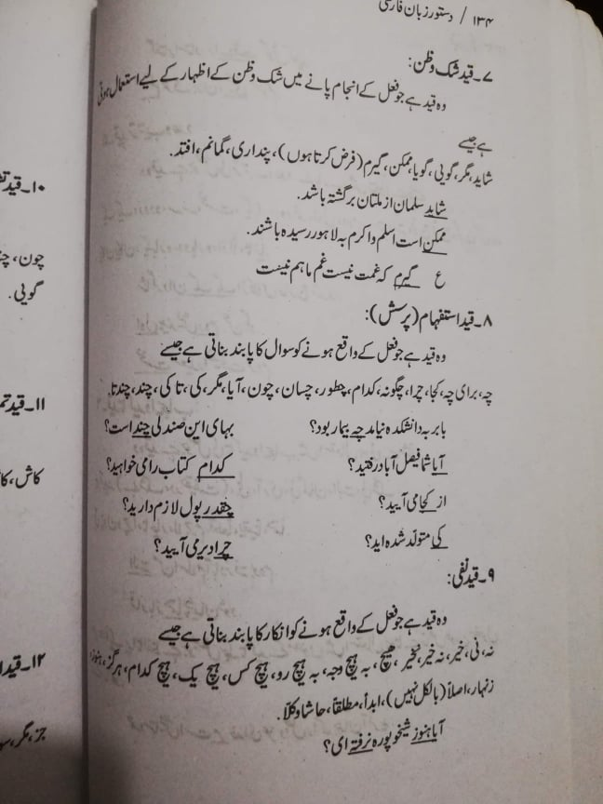
قیدِ ترتیب و عدد ، قیدِ تاکید و ایجاب ، قیدِ شک و ظن، قید استفہام، قیدِ نفی

Slide 6
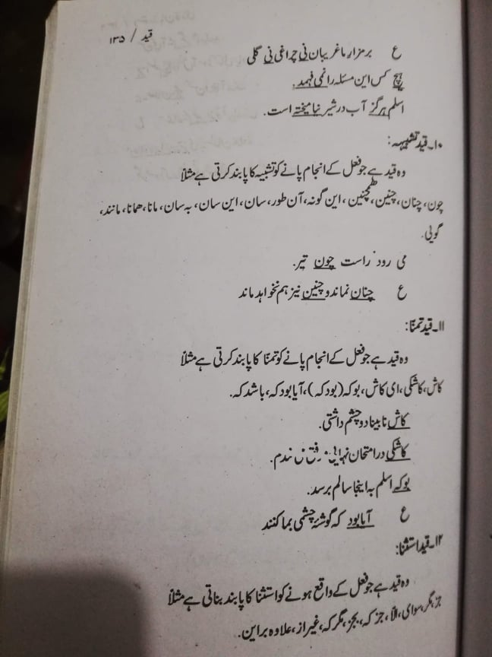
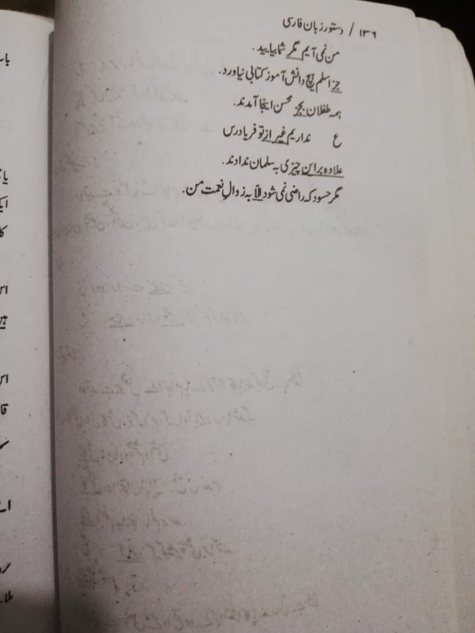
قید تشبیہ ، قیدِ تمنا ، قیدِ استثنا ،
قیدِ مقدار

